Slide 1
メディアシステム演習Ⅱ ・ストリーミング技術概論 ・ストリーミング用フレームワークの導入
岩手県立大学ソフトウェア情報学部
橋本浩二

Slide 2
Multimedia Framework について
DirectShow：
https://docs.microsoft.com/en-us/windows/win32/DirectShow/directshow
https://docs.microsoft.com/en-us/windows/win32/DirectShow/directshow-system-overview
Media Foundation：
https://docs.microsoft.com/en-us/windows/win32/medfound/microsoft-media-foundation-sdk
https://docs.microsoft.com/en-us/windows/win32/medfound/overview-of-the-media-foundation-architecture
https://docs.microsoft.com/en-us/windows/win32/medfound/supported-media-formats-in-media-foundation
GStreamer：
https://gstreamer.freedesktop.org/
https://gstreamer.freedesktop.org/documentation/application-development/introduction/gstreamer.html?gi-language=c
FFmpeg：
https://ffmpeg.org/
https://ffmpeg.org/ffmpeg.html

Slide 3
MidField System Version 5： システム構成概要
Multi-Source Live Streaming Group
■Backend System
▼グループと通信セッション：
ソースグループ：映像送出元における送信端末とローカルミキサーの集合
ミキサーグループ：バックエンドミキサーの集合
多元中継グループ：ソースグループとミキサーグループを統合し，中継元の機器とバックエンドミキサーおよび利用者(視聴者)端末を繋ぐために必要となる計算機及びネットワーク資源の集合
多元中継セッション：多元中継グループを利用した通信セッション
Mixer Group
DB
M
M
. . .
M
P
R
R
. . .
R
Source Group
S
M
Interconnected Computer
Networks
S
M
. . .
. . .
S
M
U
U
. . .
U
DB: Database for Session Information,
P: Portal Session Server, M: Mixer,
R: Relay Server, S: Source Terminal,
User Terminal
■Frontend System

Slide 4
MidField System Version 5： システムアーキテクチャ
■Backend System Architecture
▼アーキテクチャ概要：
プロセス間通信を用いたAPIを整備し，アプリケーションとシステムの機能を異なるプロセスで実現：
ローカルとリモートにおける操作の統一化
複数プラットフォーム対応
各種GUIコンポーネント対応
Video/Audioのストリーム機能における制御部と処理部を異なるプロセスに分離：
ネイティブの機能を活かした高機能化
既存システム/プログラムのプラグイン化による機能拡張
多数のミキシングとエンコード処理機能の管理の容易化
既存の負荷分散手法の適用を考慮
Backend Application
MidField System API
Stream
Segment
Stream
Performer
Session
Owner
Backend
Manager
Stream I/O
Message I/O
DB
(Interface)
■Frontend System Architecture
Frontend Application
MidField System API
Stream
Segment
Stream
Performer
Session
Member
Frontend
Manager
Stream I/O
Message I/O

Slide 5
Stream Performer ： 構成
Input:
- Capture Device
- Media Stream
- Media File
Output:
- Playout Device
- Media Stream
- Media File
StreamPerformer
StreamSegment
MediaProcessor
・ ・ ・
Connected Plug-In Modules
<<interface>>
SegmentController
・setParameter()
・getParameter()
・PacketReceiver
・Depacketizer
・Encoder
・Decoder
・PacketSender
・Packetizer
▲
Controls

Slide 6
Filter Graph : Supported Filter Graphs
1. Player
4. DV/MFSP
<<Combo>>
AV Source
V
<<Option>>
Video
Effector (s)
Video Mixing
Renderer 9
<<Combo>>
Renderable
DV Source
<<MidField>>
MF DVSD
Packetizer
V
V
A
<<Option>>
Audio
Effector (s)
Audio
Renderer
5. AVI File (DV Type1)
A
<<Combo>>
Renderable
DV Source
AVI Mux
File Writer
V
V
2. ASF File
6. DV/IEEE1394
<<Combo>>
Renderable
AV Source
V
WM ASF
Writer
<<Combo>>
Renderable
DV Source
Microsoft
DV Camera
and VCR
V
A
3. AV/MFSP
7. HDV/MFSP
<<Combo>>
Renderable
Enc. Source
V
<<MidField>>
MF Video
Packetizer
<<Combo>>
Renderable
HDV Source
<<MidField>>
MF Video
Packetizer
V
A
<<MidField>>
MF Audio
Packetizer
8. M2T File
<<Combo>>
Renderable
HDV Source
<<MidField>>
MF Sample
Writer
V

Slide 7
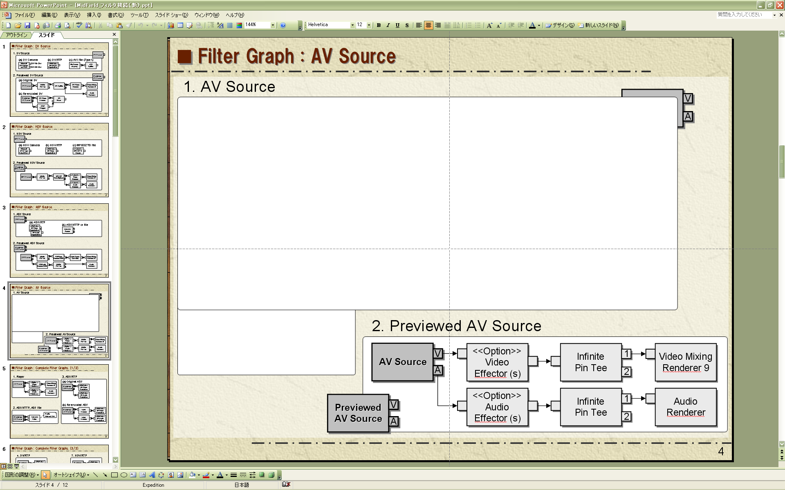
Filter Graph : AV Source
1. AV Source
<<Combo>>
AV Source
V
(a) Decoded DV
(d) Cam. & Mic.
A
<<Combo>>
DV Source
DV Splitter
V
DV Video
Decoder
Video
Camera
(e) Desktop
V
V
V
A
Microphone
<<MidField>>
Desktop
Image
ACM
Wrapper
A
V
A
(b) Decoded HDV
(f) Mixed AV Source
<<Combo>>
HDV Source
MPEG2
Demultiplexer
V
MPEG2
Video
Decoder
<<Combo>>
AV Source
V
<<MidField>>
MF RGB
Mixer
V
V
A
V
V
A
A
V
A
Audio
Decoder
<<MidField>>
MF PCM
Mixer
(c) Decoded AV
A
A
<<Combo>>
Encoded
Source
V
Video
Decoder
V
2. Renderable AV Source
A
Audio
Decoder
<<Combo>>
AV Source
V
<<Option>>
Video
Effector (s)
Infinite Pin
or Smart Tee
V
Video Mixing
Renderer 9
A
V
A
V
<<Combo>>
Renderable
AV Source
<<Option>>
Audio
Effector (s)
Infinite Pin
or Smart Tee
A
Audio
Renderer
V
A
A
A

Slide 8
Filter Graph : Encoded Source
1. Encoded Source
<<Combo>>
Encoded
Source
V
(a) AV/MFSP
A
<<MidField>>
MF Video
Depacketizer
(b) AV File
V
File
Reader
V
MF Audio
Depacketizer
A
A
2. Renderable Encoded Source
<<Combo>>
Renderable
Enc. Source
V
(a) Original AV
A
<<Combo>>
Encoded
Source
V
Infinite Pin
or Smart Tee
V
Video
Decoder
Video Mixing
Renderer 9
V
A
V
(b) Re-encoded AV
Infinite Pin
or Smart Tee
A
Audio
Decoder
Audio
Renderer
A
<<Combo>>
Renderable
AV Source
Video
Encoder
A
V
V
A
Audio
Encoder
A

Slide 9
Filter Graph : DV Source
1. DV Source
<<Combo>>
DV Source
V
(a) DV Camera
(b) DV/MFSP
(c) AVI File (Type1)
Microsoft
DV Camera
and VCR
DV Vid Out
<<MidField>>
MF DVSD
Depacketizer
File Source
(Async.)
AVI
Splitter
V
V
V
V
DV A/V Out
2. Renderable DV Source
<<Combo>>
Renderable
DV Source
V
(a) Original DV
<<Combo>>
DV Source
Infinite Pin
or Smart Tee
V
DV Splitter
V
DV Video
Decoder
Video Mixing
Renderer 9
V
V
V
A
Audio
Renderer
(b) Re-encoded DV
<<Combo>>
Renderable
AV Source
V
DV Video
Encoder
V
DV
Muxer
V
A
ACM
Wrapper
A

Slide 10
Filter Graph : HDV Source
1. HDV Source
<<Combo>>
HDV Source
V
(a) HDV Camera
(b) HDV/MFSP
(c) MPEG2 TS File
Microsoft
AV/C Tape
Subunit Dev.
<<MidField>>
MF Video
Depacketizer
MPEG2 TS
File Reader
V
V
V
2. Renderable HDV Source
<<Combo>>
Renderable
HDV Source
V
<<Combo>>
HDV Source
Infinite Pin
Tee
V
MPEG2
Demultiplexer
V
MPEG2
Video
Decoder
Video Mixing
Renderer 9
V
V
V
A
Audio
Decoder
Audio
Renderer
A

Slide 11
Stream Performer ： 拡張メディアストリーム
Extended I/O Locator (Output)
DVSD#0@relay_host, DVSD, To:239.192.100.2, …
I/O Locator (Input)
DVCamera, DVSD, …
Performer 0
Multicast
Session A
(239.192.100.1)
Performer 1
Multicast
Session B
(239.192.100.2)
(Transcoding Agent)
I/O Locator (Output)
DVSD#0@sender_host, DVSD,
To:239.192.100.1, …
Performer 2
Multicast
Session C
(239.192.100.3)
Extended I/O Locator (Output)
WMV#0@transcoding_host, WMV, To:239.192.100.3, …
PCM#0@transcoding_host, PCM, To:239.192.100.3, …
Media Stream
: DV Stream
: WMV, PCM Stream

Slide 12
Stream Performer ： Segment I/O (入出力表現モデル)の構成
Segment I/O
■ Segment I/O は，入出力識別子の集合
Stream Segment に対して1つの Segment I/O
Segment I/O は I/O Locator を集約
I/O Locator は Stream Segment の入出力識別子
I/O Locator [In]
Capture Device
Media Stream
Media File
I/O Locator [Out]
Playout Device
Media Stream
Media File
[In]
DV Cam.
[Out]
DV Stream
[In]
DV Stream
[Out]
WMV Stream
[In]
WMV Stream
[Out]
Player
[Out]
PCM Stream
[In]
PCM Stream
[Out]
Player
DV
Camera
Perofrmer
Perofrmer
Perofrmer
DV Stream
WMV Stream
Player
PCM Stream
（Stream Performer, Stream Segment と，Segment I/O の対応例）

Slide 13
通信モジュール ： 構成
Packetizer
Packet Sender
MediaProcessor (Sender)
ストリーム送受信端点の動的接続
送信ストリームの分配
受信ストリームの端末内分配
UDP,TCP対応
IPv4,IPv6対応
[IOName]
Socket
Packet
Sample Data
Packet Receiver
Depacketizer
MediaProcessor (Receiver)
ConnectionAcceptor
Socket
Packet
Sample Data
Socket List
Socket
[IOName]

Slide 14
通信モジュール ： 接続フロー （UDP）
Packetizer
Packet Sender
MediaProcessor (Sender)
4) PacketSender 生成
5) 送信元アドレス情報通知
[IOName, srcAddr, srcPort]
[IOName]
Socket
Packet
3) 宛先追加要求
[IOName, dstAddr, dstPort]
Sample Data
Packet Receiver
Depacketizer
1) Packetizer 生成
[IOName, srcAddr] 告知
7) ストリーム送信
MediaProcessor (Receiver)
Socket
6) 送信元ソケットへ接続
Packet
Sample Data
[IOName]
2) PacketReceiver 生成

Slide 15
通信モジュール ： 接続フロー （TCP受信側接続）
Packetizer
Packet Sender
MediaProcessor (Sender)
6) PacketSender 生成
[IOName]
Socket
Packet
5) 宛先追加要求
[IOName, dstAddr, dstPort]
Sample Data
Packet Receiver
Depacketizer
1) Packetizer 生成
[IOName, srcAddr] 告知
8) ストリーム送信
MediaProcessor (Receiver)
7) 接続済ソケットを取得
ConnectionAcceptor
Socket
4) 接続
[dstAddr, dstPort]
Packet
Sample Data
Socket List
Socket
2) ConnectionAcceptor 生成
※送信側
[IOName]
3) PacketReceiver 生成

Slide 16
通信モジュール ： 接続フロー （TCP送信側接続）
Packetizer
Packet Sender
MediaProcessor (Sender)
5) PacketSender 生成
7) 送信元アドレス情報通知
[IOName, srcAddr, srcPort]
[IOName]
Socket
Packet
4) 宛先追加要求
[IOName, dstAddr, dstPort]
Sample Data
Packet Receiver
Depacketizer
1) Packetizer 生成
[IOName, srcAddr]
告知
9) ストリーム送信
MediaProcessor (Receiver)
6) 接続
[srcAddr,
srcPort]
ConnectionAcceptor
Socket
Packet
Sample Data
Socket List
Socket
8) 接続済ソケットを取得
3) ConnectionAcceptor 生成
※受信側
[IOName]
2) PacketReceiver 生成

